Slide 1
WEBSITE BÁN MÁY TÍNH
DCT122C3

Slide 2
GIỚI THIỆU
Website bán laptop là một nền tảng thương mại điện tử chuyên cung cấp laptop, được thiết kế để đáp ứng yêu cầu học thuật. Hệ thống sử dụng kiến trúc microservices từ CoolStore, xây dựng trên .NET Core, NodeJS, và chạy trên Service Mesh (Istio) với Kubernetes. Website tập trung vào các tính năng cơ bản: danh mục sản phẩm (chỉ laptop), giỏ hàng, thanh toán, đơn hàng, quản lý kho, kiểm soát truy cập, và đánh giá sản phẩm. Danh mục sản phẩm cố định (chỉ laptop với thông tin chuẩn hóa như hãng, CPU, RAM, storage) giúp giảm thiểu công việc định dạng, trong khi tính năng đánh giá cho phép người mua đánh giá từng laptop (thang điểm 1-5 sao). Mục tiêu là minh họa các nguyên tắc microservices trong một ứng dụng đơn giản nhưng đầy đủ chức năng.

Slide 3
01
NGỮ CẢNH NGHIỆP VỤ
DCT122C3

Slide 4
1. NGỮ CẢNH NGHIỆP VỤ
Website Bán Máy Tính có các kịch bản nghiệp vụ cơ bản cho Danh mục sản phẩm, Giỏ hàng, Thanh toán, Kho hàng, Đánh giá và Kiểm soát truy cập.
Danh mục sản phẩm (Product Catalog):
- Người mua duyệt danh sách laptop, lọc theo hãng, giá, hoặc thông số kỹ thuật (CPU, RAM, storage), sắp xếp theo tên hoặc giá.
- Người mua xem chi tiết laptop (tên, hãng, mô tả, thông số kỹ thuật, giá, số lượng tồn kho, hình ảnh, sản phẩm nổi bật, đánh giá trung bình).
- Quản trị viên thêm/sửa/xóa laptop, gán vào kho.
Giỏ hàng (Shopping Cart):
- Người mua thêm laptop vào giỏ thông qua nút "Mua hàng" trên danh sách hoặc trang chi tiết.
- Giỏ hàng hiển thị bảng tóm tắt: tổng chi phí, chi phí vận chuyển (nếu có), khuyến mãi (nếu có), tổng giá trị đơn hàng.
- Người mua cập nhật số lượng, xóa laptop, và bảng tóm tắt tự động cập nhật.
Quản trị viên xem và vô hiệu hóa giỏ hàng không hợp lệ.

Slide 5
1. NGỮ CẢNH NGHIỆP VỤ
Website Bán Máy Tính có các kịch bản nghiệp vụ cơ bản cho Danh mục sản phẩm, Giỏ hàng, Thanh toán, Kho hàng, Đánh giá và Kiểm soát truy cập.
Quy trình thanh toán (Payment Process):
- Người mua nhấn "Thanh toán", hệ thống xác thực sản phẩm (kiểm tra tồn kho), xử lý thanh toán (chuyển khoản hoặc COD), gửi email xác nhận.
- Hệ thống thông báo nếu thanh toán thất bại (hết hàng, lỗi thanh toán).
Đơn hàng (Order):
- Sau khi người dùng thanh toán, đơn hàng sẽ được lưu trong hệ thống, sẽ chứa các thông tin sau: Nó thường liên kết với thông tin giao hàng (địa chỉ, thời gian) và trạng thái đơn hàng (chờ xác nhận, đang giao, hoàn thành).
- Order là một bản ghi chính thức trong hệ thống, thường được lưu trong cơ sở dữ liệu để theo dõi và quản lý

Slide 6
1. NGỮ CẢNH NGHIỆP VỤ
Website Bán Máy Tính có các kịch bản nghiệp vụ cơ bản cho Danh mục sản phẩm, Giỏ hàng, Thanh toán, Kho hàng, Đánh giá và Kiểm soát truy cập.
Tồn kho (Inventory):
- Quản trị viên quản lý số lượng laptop trong kho, cập nhật khi nhập hàng hoặc bán hàng.
Đánh giá (Rating):
- Người mua đánh giá laptop đã mua (thang điểm 1-5 sao, kèm bình luận tùy chọn) để chia sẻ trải nghiệm.
- Đánh giá được hiển thị trên trang chi tiết laptop (trung bình điểm, danh sách bình luận).
Kiểm soát truy cập (Access Control):
- Người mua đăng ký/đăng nhập để xem danh mục, mua hàng, và gửi đánh giá laptop đã mua.
- Quản trị viên đăng nhập để vào trang quản trị, quản lý laptop và kho.
Nhiệm vụ thiết lập ban đầu:
- Tạo tài khoản quản trị viên, hai tài khoản người mua mẫu.
- Tạo dữ liệu mẫu: danh sách 10 laptop (Dell, HP, Asus, v.v.), thông tin kho, và một vài đánh giá mẫu.

Slide 7
02
MÔ HÌNH KHÁI NIỆM
DCT122C3

Slide 8
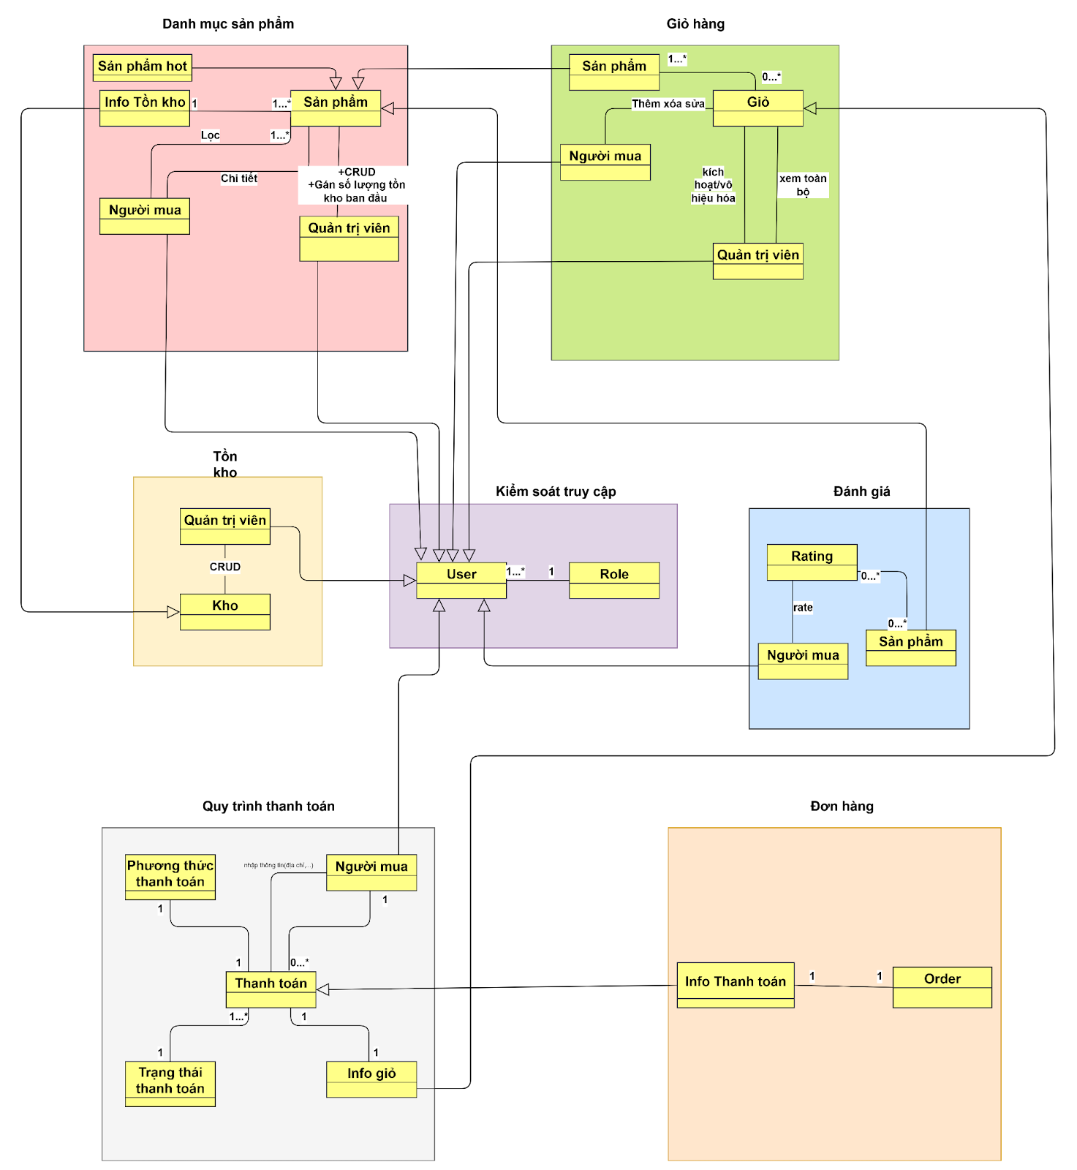
2. MÔ HÌNH KHÁI NIỆM

Slide 9
03
USE CASE
DCT122C3

Slide 10
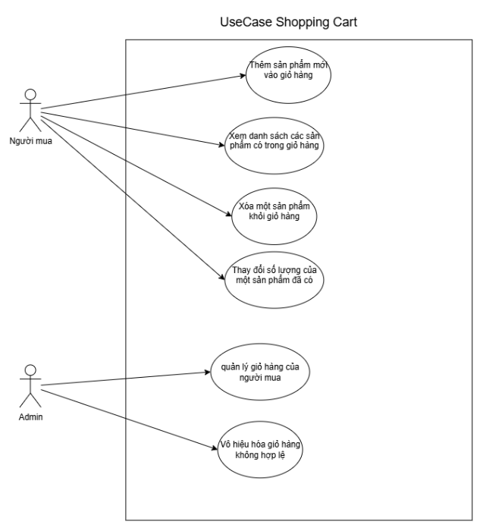
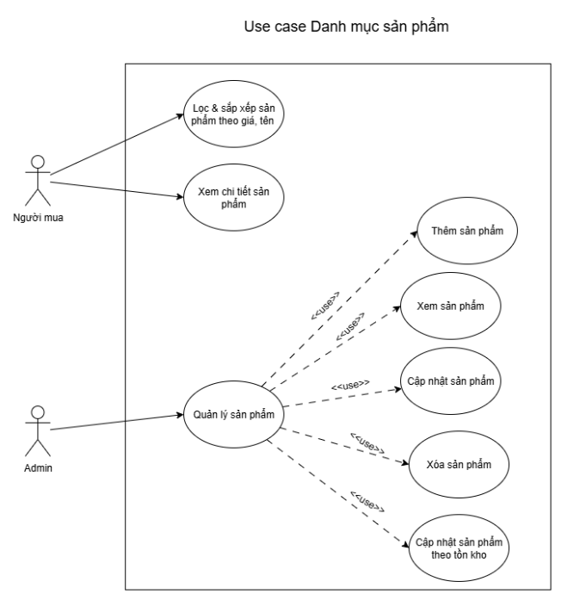
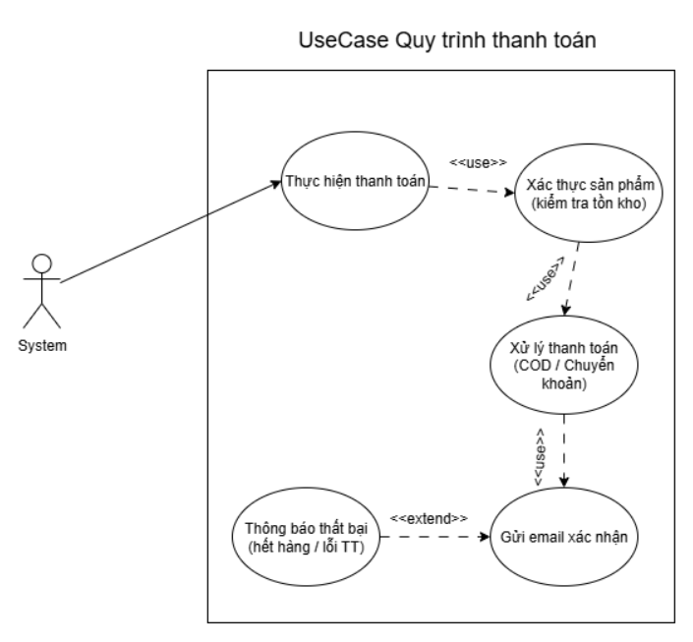
3. USE CASE
Use Case: Danh mục sản phẩm
Use Case Quy trình thanh toán
Use Case: Giỏ hàng

Slide 11
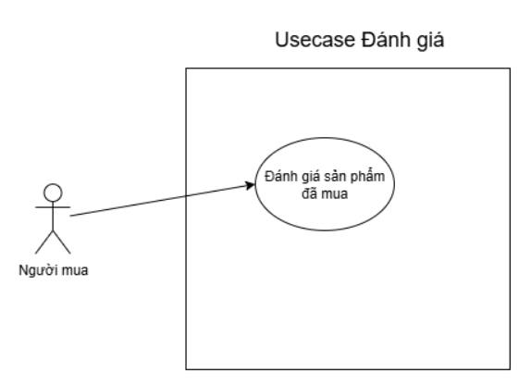
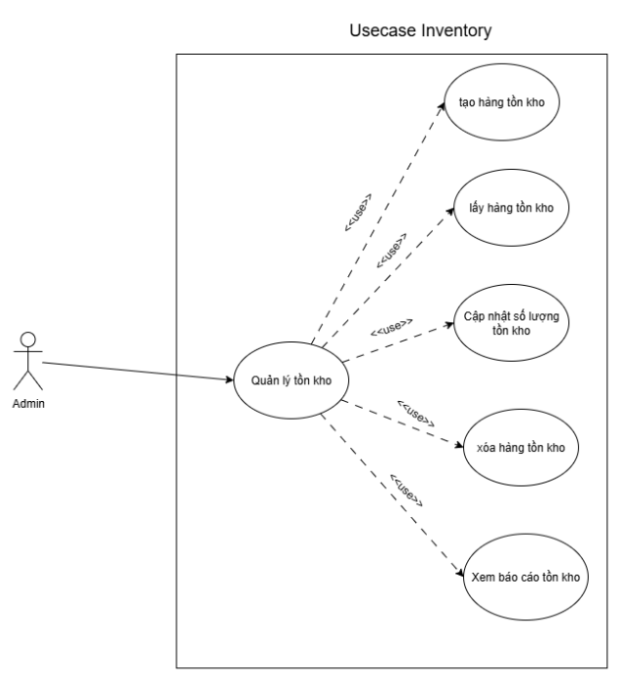
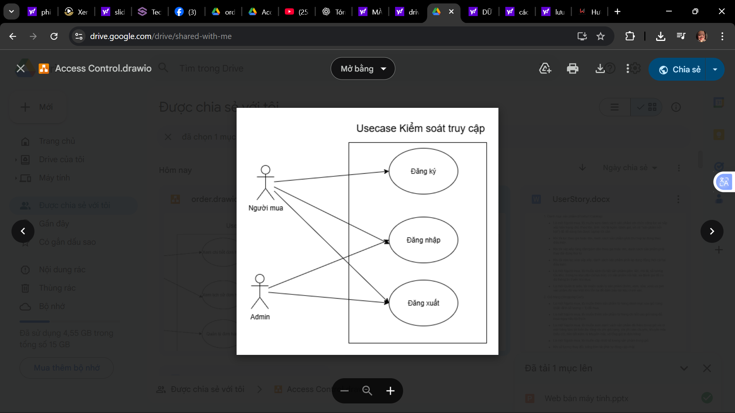
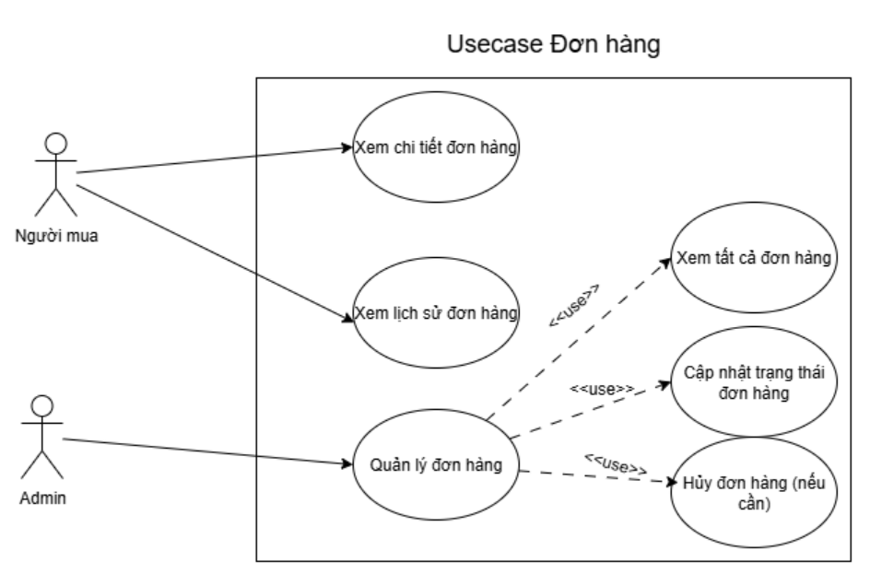
3. USE CASE
Use Case: Đánh giá
Use Case: Kho hàng
Use Case: Kiểm soát truy cập
Use Case: Đơn hàng

Slide 12
04
USER STORY
DCT122C3

Slide 13
4. USER STORY
1. Danh mục sản phẩm (Product Catalog)
●Là một Người mua, tôi muốn xem danh sách sản phẩm với chức năng lọc và sắp xếp trên trang chủ (theo tên, ảnh, mô tả ngắn, đánh giá, và cờ “sản phẩm nổi bật”) để dễ dàng tìm được laptop tôi cần.
●Khi tôi lọc theo giá hoặc tên, danh sách sản phẩm phải thu hẹp lại đúng theo điều kiện.
●Khi tôi sắp xếp tăng dần/giảm dần theo giá hoặc tên, danh sách sản phẩm phải thay đổi đúng thứ tự.
●Khi tôi vừa lọc vừa sắp xếp, danh sách sản phẩm phải áp dụng đồng thời cả hai điều kiện.
●Là một Người mua, tôi muốn xem chi tiết sản phẩm gồm: tên, mô tả, số lượng tồn kho, thông tin kho (địa chỉ/lưu trữ), cờ sản phẩm nổi bật, và đánh giá để có đủ thông tin trước khi mua.
●Là một Quản trị viên, tôi muốn quản lý sản phẩm (thêm, xem, sửa, xóa) và gán sản phẩm đó vào một kho tồn tại để đảm bảo dữ liệu chính xác.
2. Giỏ hàng (Shopping Cart)
●Là một Người mua, tôi muốn thêm sản phẩm từ trang danh mục vào giỏ hàng (mặc định số lượng = 1) để mua.
●Là một Người mua, tôi muốn thêm sản phẩm từ trang chi tiết vào giỏ hàng để mua ngay nếu tôi thích.
●Là một Người mua, tôi muốn xem danh sách sản phẩm đã thêm trong giỏ và có một bảng tóm tắt hiển thị: tổng chi phí giỏ hàng, chi phí vận chuyển, khuyến mãi (nếu có), tiền tiết kiệm từ khuyến mãi, và tổng giá trị đơn hàng.
●Là một Người mua, tôi muốn cập nhật số lượng sản phẩm trong giỏ.
●Khi số lượng thay đổi, bảng tóm tắt phải tự động cập nhật.
●Là một Người mua, tôi muốn xóa sản phẩm khỏi giỏ hàng.
●Khi sản phẩm bị xóa, bảng tóm tắt cũng phải tự động cập nhật.
●Là một Người mua, tôi muốn tiến hành thanh toán giỏ hàng.
●Nếu giỏ hàng trống (không có sản phẩm), quá trình thanh toán không được phép xảy ra.
●Khi giỏ hàng được thanh toán, hệ thống sẽ chuyển sang quy trình thanh toán.
●Là một Quản trị viên, tôi muốn xem giỏ hàng của tất cả người mua với thông tin chi tiết (tổng chi phí, khuyến mãi, chi phí vận chuyển, tổng giá trị đơn hàng) để quản lý.
●Là một Quản trị viên, tôi muốn bật/tắt (enable/disable) giỏ hàng của bất kỳ người mua nào để xử lý trường hợp không hợp lệ.

Slide 14
4. USER STORY
3. Quy trình thanh toán (Payment Process)
●Là một Người mua, tôi có thể thanh toán cho giỏ hàng của mình.
●Khi bắt đầu thanh toán, hệ thống sẽ:
+ Kiểm tra thông tin sản phẩm (tồn kho).
+ Xử lý thanh toán (COD hoặc chuyển khoản, mô phỏng).
+ Gửi email xác nhận cho người mua.
●Nếu sản phẩm không hợp lệ (hết hàng hoặc lỗi), quy trình thanh toán bị hủy và email thông báo sẽ được gửi đến người mua.
●Khi quy trình thanh toán kết thúc, đơn hàng sẽ được đánh dấu trạng thái đã xử lý, và email xác nhận được gửi cho người mua.
4. Đơn hàng (Order)
●Là một Người mua, tôi muốn xem danh sách lịch sử đơn hàng của mình để theo dõi các giao dịch đã thực hiện.
●Là một Người mua, tôi muốn xem chi tiết đơn hàng (mã đơn, sản phẩm, số lượng, tổng tiền, trạng thái, ngày mua) để biết chính xác thông tin đặt hàng.
●Là một Người mua, tôi muốn biết trạng thái đơn hàng (đang xử lý, đã thanh toán, đang giao, hoàn tất, hủy) để theo dõi quá trình.
●Là một Quản trị viên, tôi muốn xem danh sách tất cả đơn hàng để quản lý tình hình kinh doanh.
●Là một Quản trị viên, tôi muốn cập nhật trạng thái đơn hàng (ví dụ: từ “đang xử lý” sang “đang giao hàng” hoặc “hoàn tất”) để đồng bộ với thực tế.
●Là một Quản trị viên, tôi muốn có thể hủy đơn hàng nếu phát hiện gian lận hoặc đơn hàng không hợp lệ.

Slide 15
4. USER STORY
5. Quản lý kho (Inventory)
●Là một Quản trị viên, tôi muốn quản lý kho hàng (thêm, xem, sửa, xóa) để đảm bảo số lượng tồn kho luôn chính xác.
6. Đánh giá sản phẩm (Rating)
●Là một Người mua, tôi muốn đánh giá sản phẩm đã mua bằng 1 → 5 sao, kèm bình luận tùy chọn để chia sẻ trải nghiệm.
●Là một Người mua, tôi muốn xem điểm trung bình và các bình luận của người mua khác để tham khảo trước khi quyết định mua.
7. Kiểm soát truy cập (Access Control)
●Mỗi Người mua hoặc Quản trị viên đều là Người dùng.
●Là một Người mua/Quản trị viên, tôi muốn đăng nhập vào hệ thống.
●Khi Người mua đăng nhập, hệ thống chuyển hướng đến trang Danh mục sản phẩm.
●Khi Quản trị viên đăng nhập, hệ thống chuyển hướng đến trang Quản trị.
●Là một Người mua/Quản trị viên, tôi muốn đăng xuất để bảo mật tài khoản.

